Slide 1
Trabalho de Conclusão de Curso
Pharma book
Informática – CEFET – UnED Nova Friburgo
Rafael Vinicius Barros
rafaelviniciusbarros5@gmail.com
Irlon de Souza Lamblet
irloncefet@gmail.com
Orientador: Rafael Escalfoni

Slide 2
Agenda
Contextualização
Problema
Solução
Contribuições esperadas
Funcionalidades
Estrutura
Metodologia de implementação
Tecnologias utilizadas
Planos Futuros
Conclusão

Slide 3
Contextualização
Em face da crise, a população tem adotado novos hábitos de consumo.
Replanejando seu orçamento.
Pesquisando preços.
Eliminando itens supérfluos.

Slide 4
Contextualização
Variação grande do preço de um medicamento entre farmácias
Doentes crônicos
Gasto de tempo na hora de buscar um medicamento com preço acessível

Slide 5
Problema
Como reduzir os custos na aquisição de medicamentos?

Slide 6
Solução
Ambiente em que as pessoas possam pesquisar e compartilhar preços e gerenciar seu estoque de medicamentos.

Slide 7
Contribuições Esperadas
Informar, de maneira simples, onde encontrar o medicamento desejado com o valor mais acessível.
Economia de tempo na busca por um medicamento com preço acessível.
Auxiliar os usuários a programarem suas compras com antecedência.

Slide 8
Funcionalidades
Medicamentos Precificados
Farmácia
Favoritos
Estoque
Notificações

Slide 9
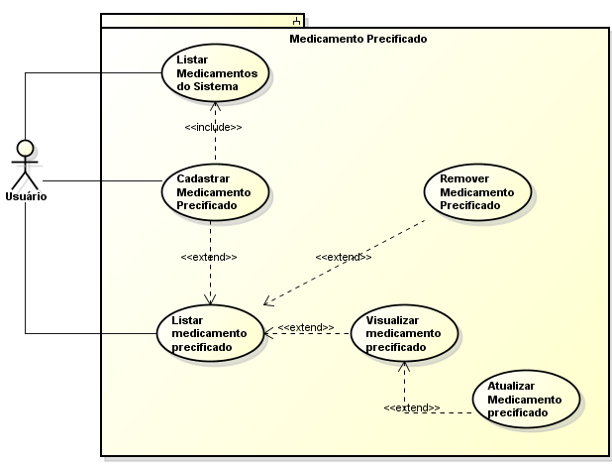

Slide 10
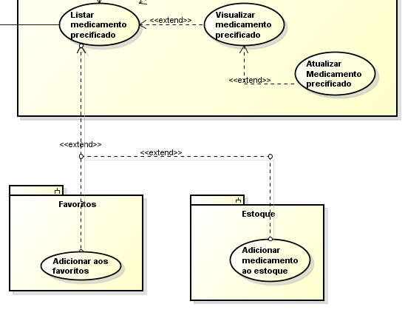

Slide 11
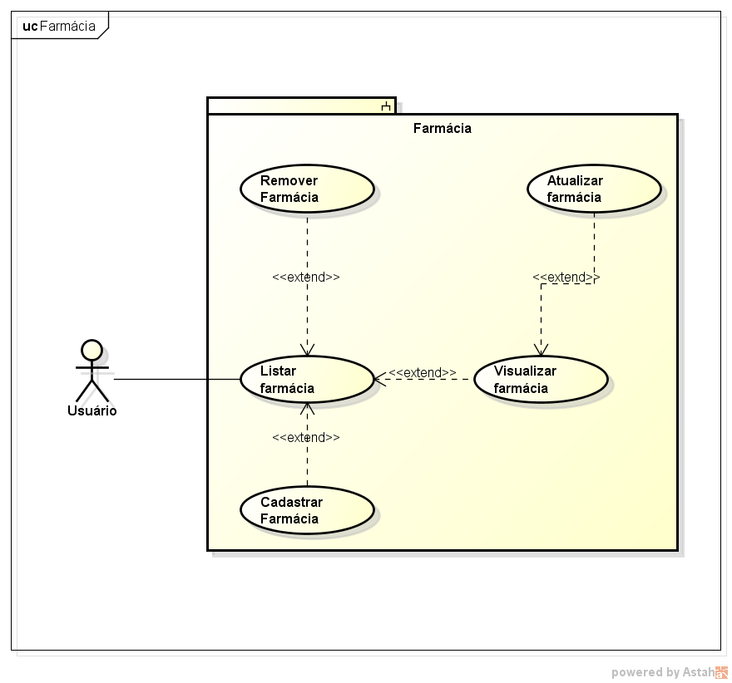

Slide 12
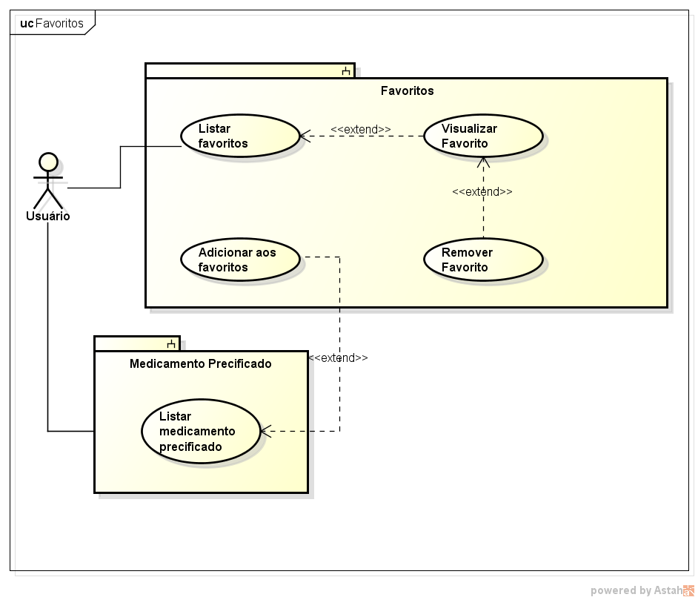

Slide 13
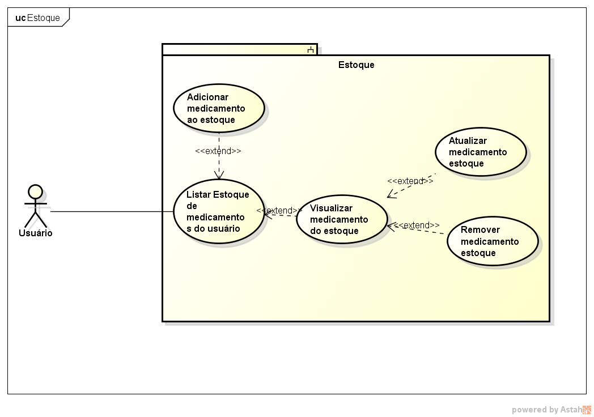

Slide 14
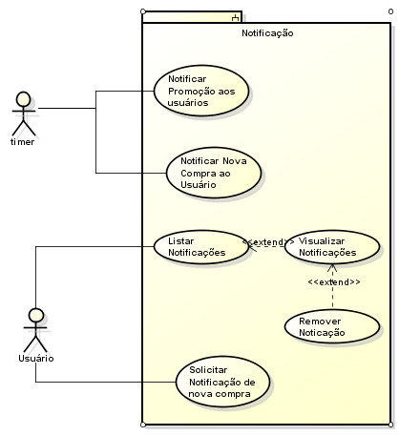

Slide 15
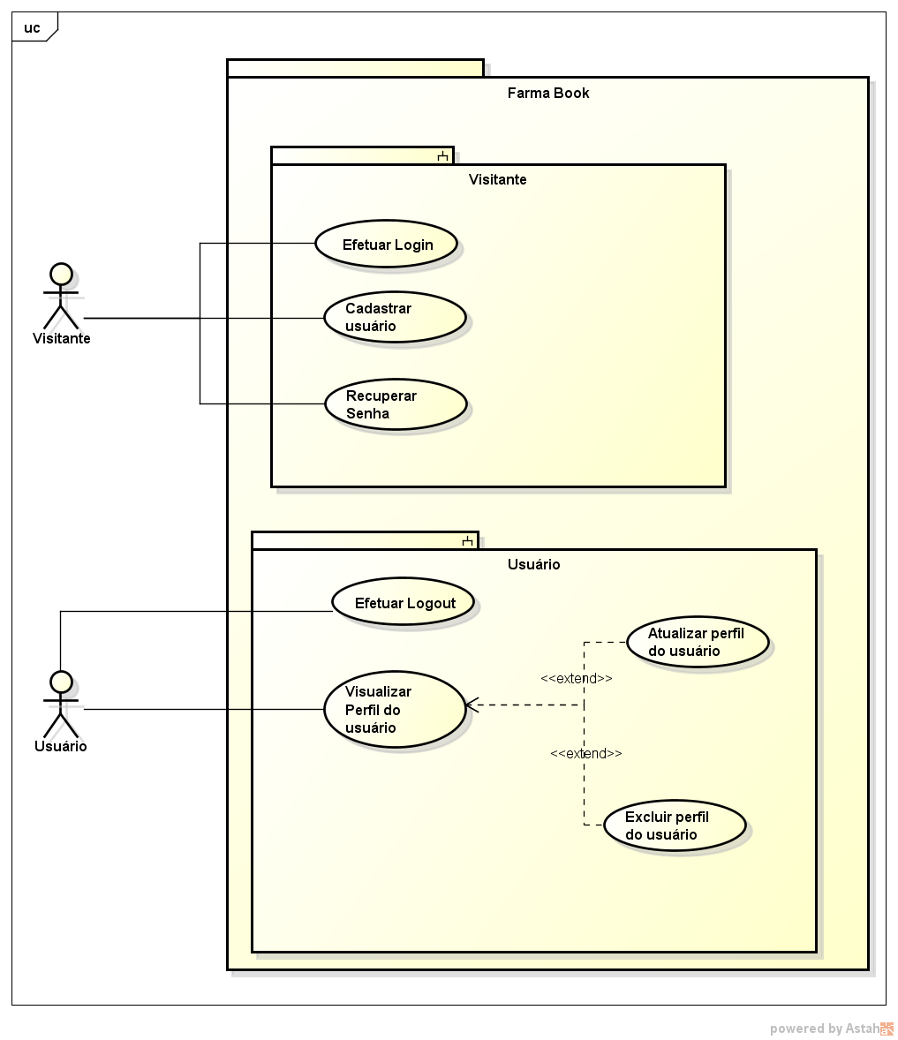

Slide 16
Cadastrar Medicamento Precificado
Caso de Uso 14 (CDU14) | Cadastrar medicamento precificado.
Descrição | Permite ao usuário registrar o preço de um medicamento em uma determinada farmácia.
Atores | Usuário.
Inclusões | [-CDU15 Listar Medicamento do Sistema] [- CDU1 – Listar Farmácia].
Extensões | Não há.
Pré-Condições (PRE) | Não há

Slide 17
Fluxo Disparador | Passo |  | Ator
 | 1 |  | Acessa a opção “Cadastrar”.
Fluxo Principal (FP) | Passo | Ator | Sistema
 | 1 |  | Exibe formulário para cadastro de medicamentos precificados.
 | 2 | Informa um medicamento, laboratório e farmácia que estejam cadastrados no sistema.
 | 3 | Informa o valor do medicamento atualizado.
 | 4 | Submete dados.

Slide 18
Fluxo Principal (FP) | 5 |  | Realiza a validação dos dados. [RN1][RN2].
 | 6 |  | Salva os dados do medicamento precificado.
 | 7 |  | Exibe mensagem de sucesso
 | 8 |  | Finaliza caso de uso.
Pós-Condições do FP (POS) | Código | Descrição/Referência
 | 1 | Medicamento precificado cadastrado.
Fluxo de Exceção (FE) | Nenhum.
Regras de Negócio (RN) | Código | Descrição
 | 1 | Todos os campos são obrigatórios.
 | 2 | O preço deve ser um valor maior que zero.

Slide 19
Estrutura
Diagrama de classe
Diagrama do banco de dados

Slide 20
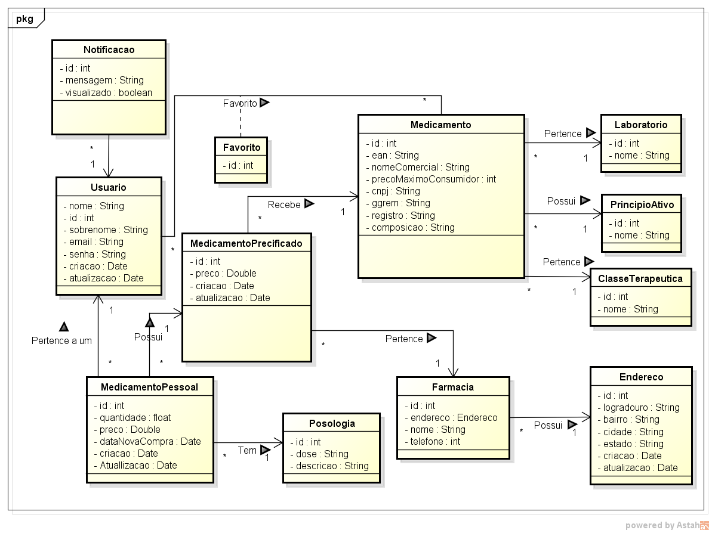
Estrutura

Slide 21
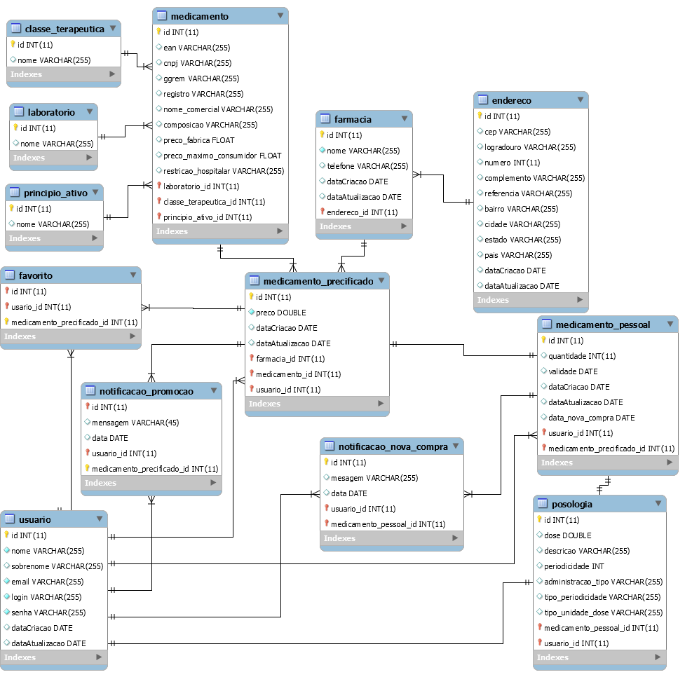

Slide 22
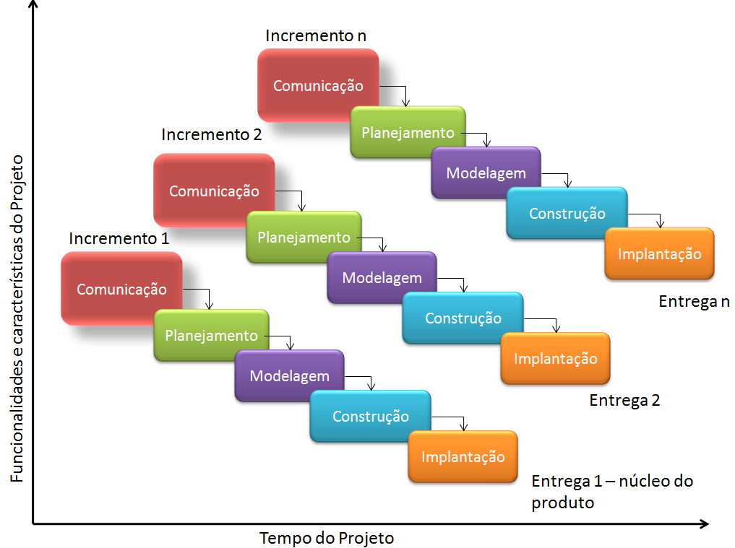
Metodologia de Implementação
Fonte: http://1.bp.blogspot.com/-dED1FrmzLCQ/UMdKOOMm70I/AAAAAAAAAB8/h5cs6WGl7-s/s1600/incremental.png em: 08 de dezembro de 2016

Slide 23
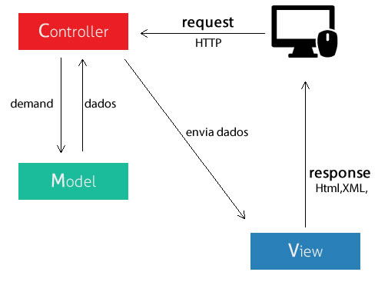
Metodologia de Implementação
Model-View-Controller (MVC)
Fonte: https://tableless.com.br/mvc-afinal-e-o-que/
Acessado dia 07 de dezembro de 2016

Slide 24
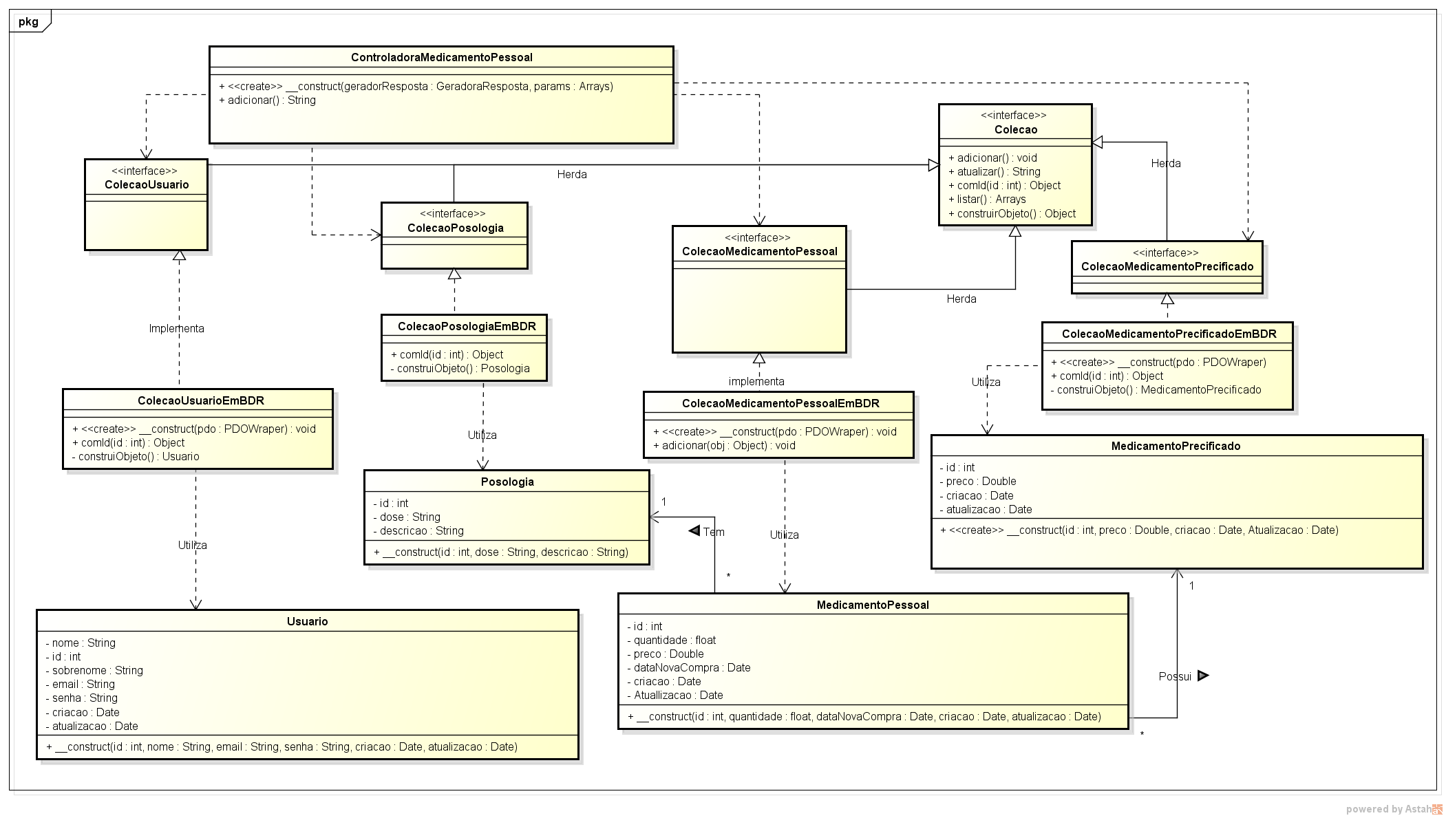
Adicionar Medicamento ao Estoque

Slide 25
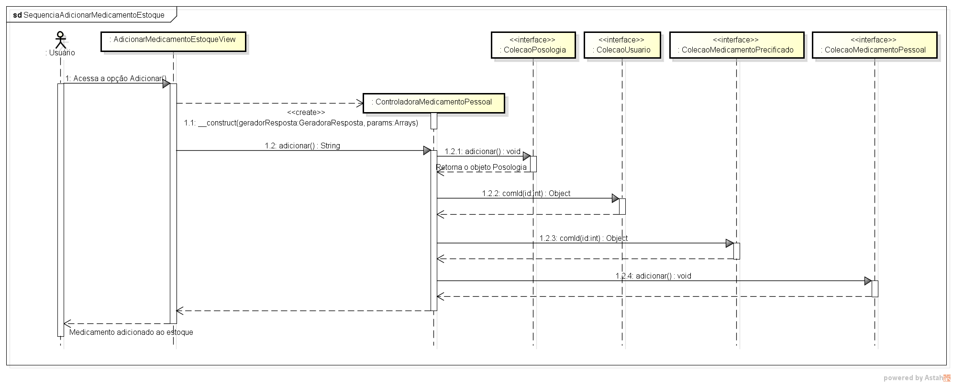
Adicionar Medicamento ao Estoque

Slide 26
Tecnologias Utilizadas
Cliente:
JQuery2.1.3
https://jquery.com/
JQuery Validation
https://github.com/jzaefferer/jquery-validation
Bootstrap 3.3.5
http://blog.getbootstrap.com/2015/06/15/bootstrap-3-3-5-released/
js-signals 1.0.0
https://millermedeiros.github.io/js-signals/
crossroads 0.12.2
http://millermedeiros.github.io/crossroads.js/
toastr 2.1.2
https://github.com/CodeSeven/toastr
Notes:
---Jquery –facilitar a escrita do código em javascript e fornecer uma manipulação simples de eventos
---Jquery Validation – validar dados do formulário
---Bootstrap – criação de layouts de CSS
---Js-signals – distribuir eventos
---crossroads – rotas das páginas no javascript
---toastr –notificações não bloqueadoras

Slide 27
Tecnologias Utilizadas
Cliente:
bootstrap3-dialog1.34.6
https://github.com/nakupanda/bootstrap3-dialog
jquery-ui 1.12.1
https://jqueryui.com/
jquery.maskedinput 1.4.1
http://digitalbush.com/projects/masked-input-plugin/
datatables.net 1.10.12
https://datatables.net/
bootstrap-datepicker 1.6.4
https://github.com/uxsolutions/bootstrap-datepicker/releases
Notes:
---boatstrap-dialog – modals
---jquery-ui- auto complete
---jquery maskedinput – mascaras para inputs
---bootstrap-datepicker – calendário para selecionar data

Slide 28
Tecnologias Utilizadas
Servidor:
PHP-Util
https://github.com/thiagodp/php-util
Slim 2.6
https://www.slimframework.com/
Session 1.0
https://github.com/thiagodp/session
Dice 2.0
https://r.je/dice.html
Notes:
--- php-útil – bibliotecas utilitárias ( facilitar uso de json e paramutil que facilita captação de parâmetros de req. HTTP )
---Slim- mapear rotas
--- Session – facilita utilização de sessões
----Dice – agilizar e facilitar uso de injeção de dependências

Slide 29
Tecnologias Utilizadas
Desenvolvimento:
Composer 1.2
https://getcomposer.org/
Bower 1.7.9
https://bower.io/
Git 2.9.2
https://git-scm.com/
Notes:
---composer – gerenciar dependências do php
---bower – gerenciar dependências do lado cliente
---git – controle de versão

Slide 30
Planos Futuros
Desenvolver um aplicativo para dispositivos móveis;
Aplicar a metodologia do Lean Startup, com o intuito de avaliar se a aplicação é bem aceita pelos usuários;

Slide 31
Planos Futuros
Desenvolver uma aplicação off-line, com sincronização online;
Aprimorar o design da aplicação;
Adicionar uma funcionalidade que permita a geração de relatórios de gastos;

Slide 32
Planos Futuros
Aprimorar a estrutura do estoque, de forma que o sistema possa calcular um tempo aproximado do fim do medicamento pessoal, e assim enviar uma notificação de nova compra para o usuário automaticamente;

Slide 33
Referências Bibliográficas
CNDL e SPC (2016). 86% dos brasileiros ajustaram orçamento para enfrentar a crise, aponta pesquisa do SPC Brasil. Disponível em:< https://www.google.com.br/urlsa=t&rct=j&q=&esrc=s&source= web&cd=1&ved=0ahUKEwiSueKyyKDNAhWDHZAKHSv_A2sQFggeMAA&url=https%3A%2F %2Fwww.spcbrasil.org.br%2Fwpimprensa%2Fwp-content%2Fuploads %2F2016%2F04%2Frelease_crise_economica_consumidores_v4-1.pdf&usg=AFQj>. Acesso em: 28 de maio, 2016.
G1(2015). Preços de remédios variam quase 1000% em São Paulo, diz Procon. Disponível em: . Acesso em: 28 de maio, 2016.
MARTINELLI, D. P. (2002). Negociação empresarial. Editora Manole Ltda.
MIZIARA, Nathália Molleis. Regulação do mercado de medicamentos: a CMED e a política de controle de preços. Dissertação Universidade de São Paulo, 2007.

Slide 34
Referências Bibliográficas
PANIZ, V. M. V; FASSA, A. G., FACCHINI, L. A; BERTOLDI, A. D; PICCINI, R. X; TOMASI, E; Rodrigues, M. A. (2008). Acesso a medicamentos de uso contínuo em adultos e idosos nas regiões Sul e Nordeste do Brasil Access to continuous-use medication among adults and the elderly in South and Northeast Brazil. Cad. Saúde Pública, 24(2), 267-280.
PÚBLIO, Rilke Novato (2015). O Consumo de Medicamentos no Brasil - a tênue linha entre o remédio e o veneno. Disponível em: . Acesso em: 28 de maio, 2016
RUAS, Danielle (2014). Em ano de crise, o ideal é reduzir custos. Disponível em: . Acesso em: 09 de junho, 2016
SILVA, Eduardo (2014). Tempo, informação e poder: fórmula para o sucesso?. Disponível em: . Acesso em: 28 de maio, 2016.

Slide 35

Perguntas?

Slide 36
Trabalho de Conclusão de Curso
Pharma book
Muito Obrigado!
Informática – CEFET – UnED Nova Friburgo
Rafael Vinicius Barros
rafaelviniciusbarros5@gmail.com
Irlon de Souza Lamblet
irloncefet@gmail.com
Orientador: Rafael Escalfoni

